Slide 1

Herzlich willkommen zum Vortrag über die Zahn- und Mundgesundheit
unserer Kinder von 6-12 Jahren
Ihr/e Referent/in:
Dr. Franziska Mustermann
1

Slide 2
Fluoride –
die 3. Säule der Prophylaxe
2

Slide 3
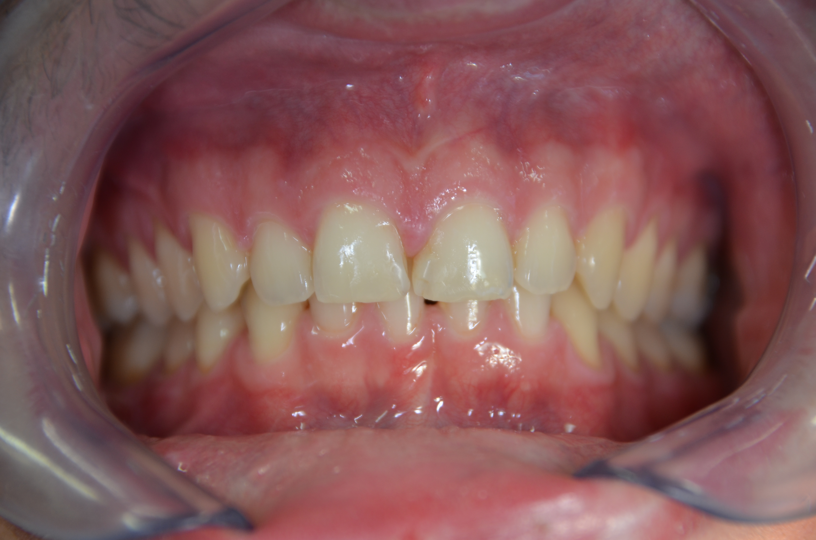
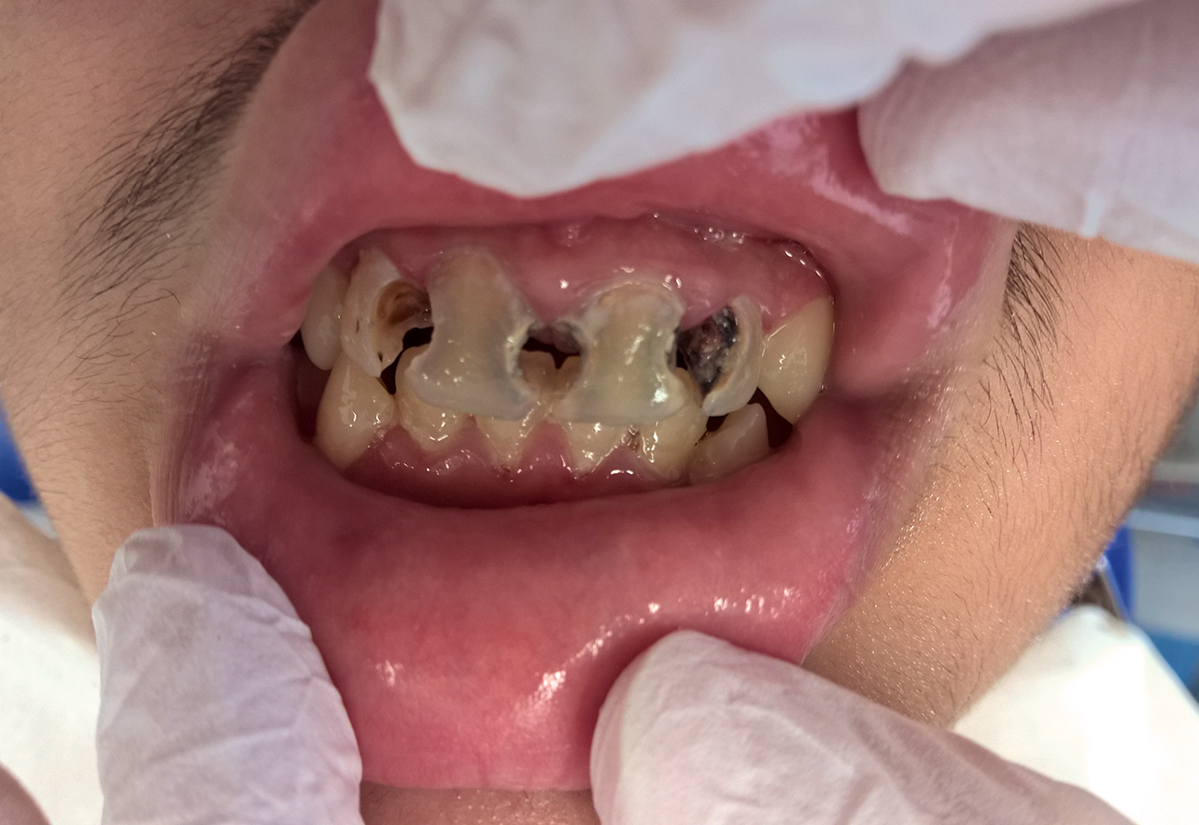
Fluoride – nachweislich wirksamer Schutz gegen Karies
Fluoride – ein Schlüsselfaktor in der Kariesvorbeugung
Fotos: Dr. Vierling, LAGZ Bayern
Gesundes bleibendes Gebiss
Kariös zerstörte Frontzähne bei einem 13-Jährigen
3

Slide 4

Themenschwerpunkte
Wo stecken die Fluoride drin?
Warum brauchen Kinderzähne Fluorid?
Wie wirkt Fluorid auf den Zahnschmelz?
Nebenwirkung von Fluoriden – alles eine Frage der Dosierung
Empfehlungen für die Fluoridanwendung zur Zahnschmelzhärtung
Foto: Fotolia.com
4

Slide 5

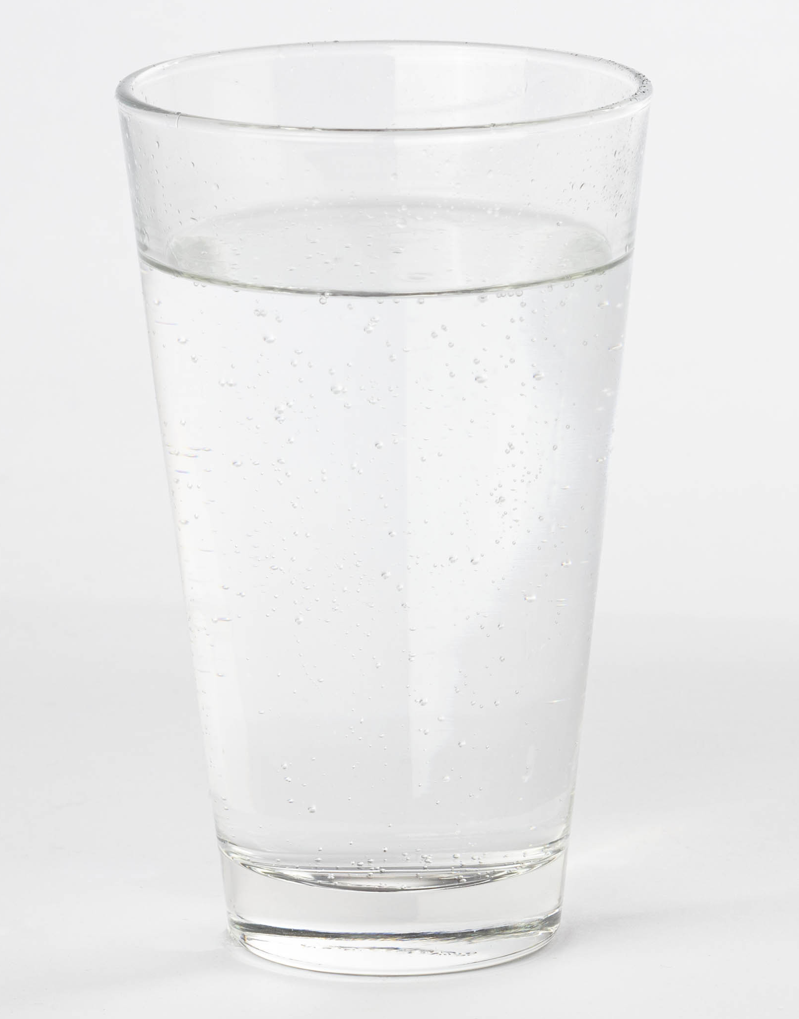
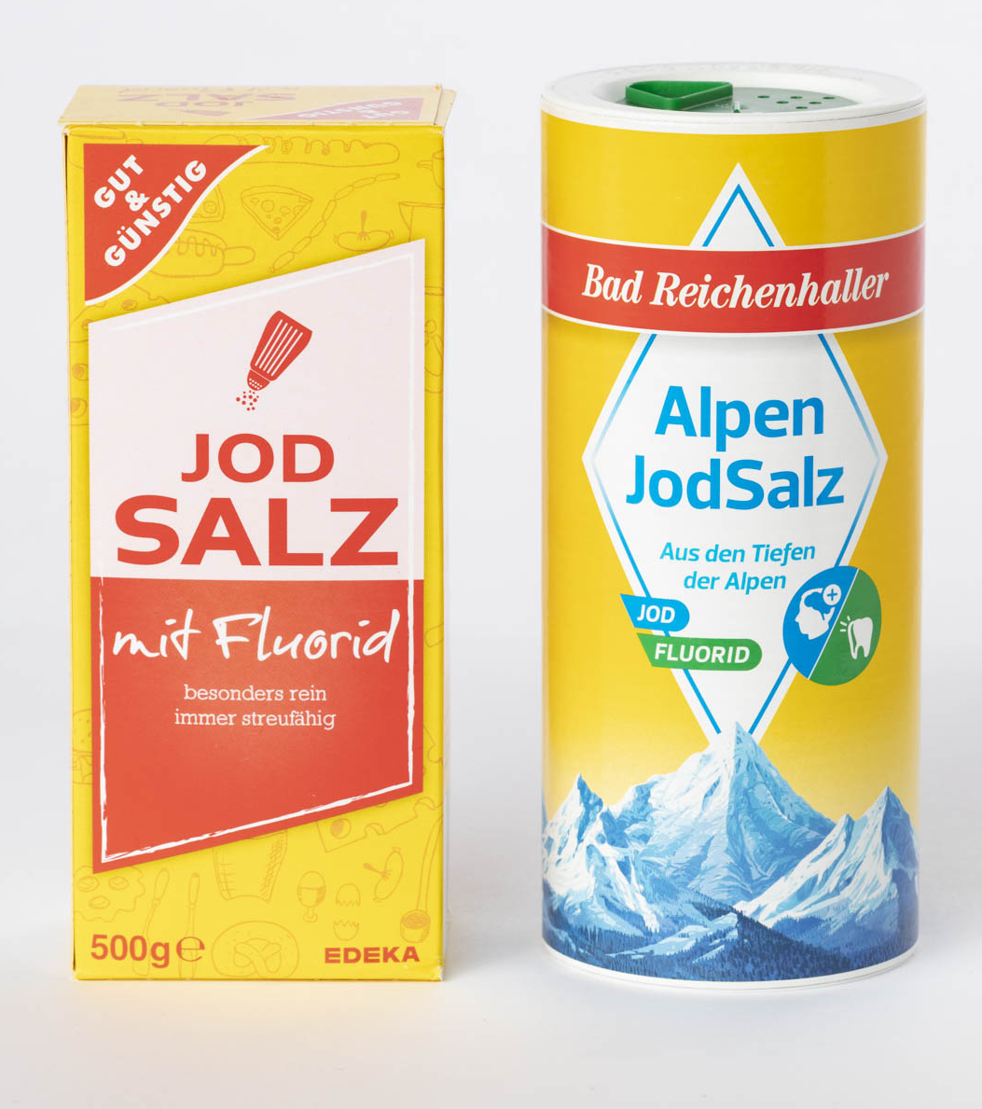
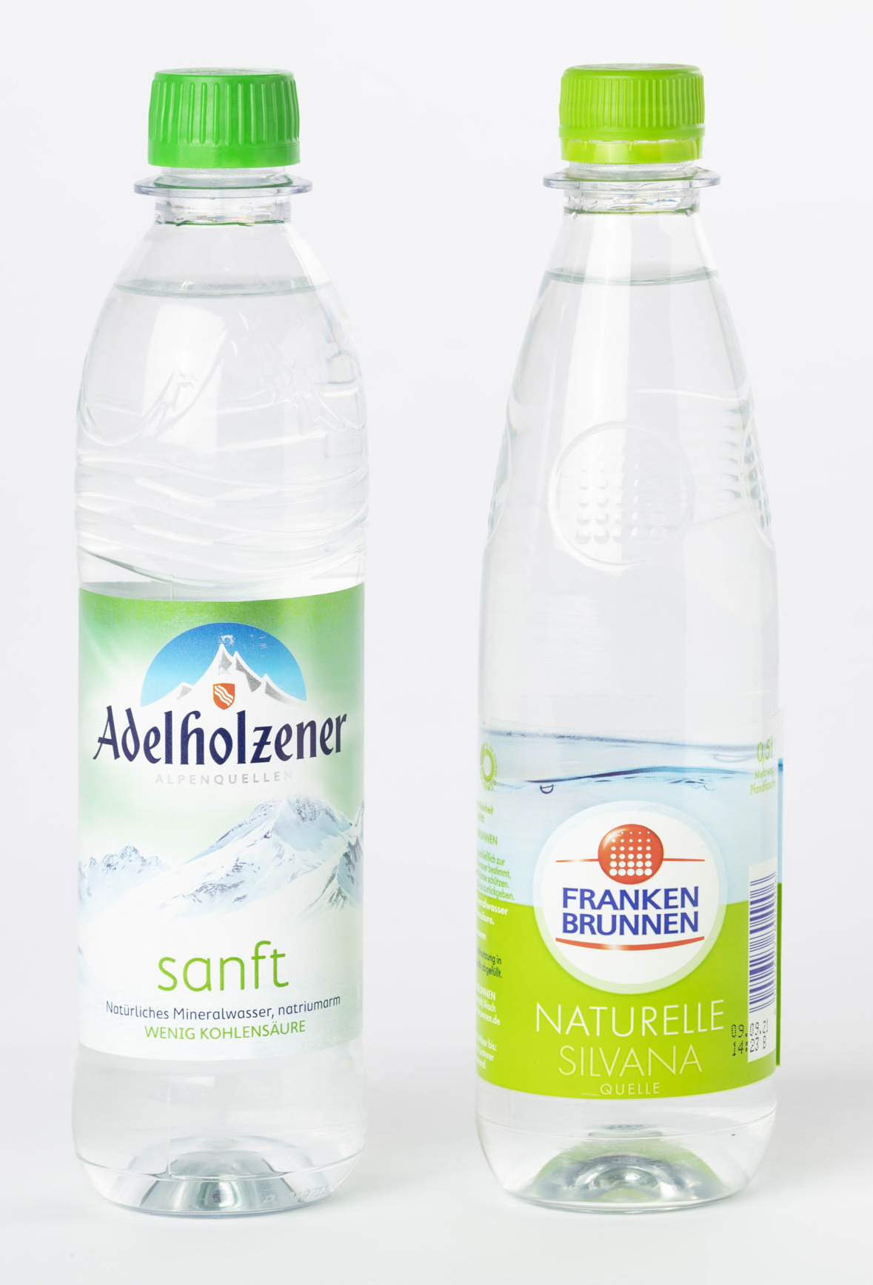
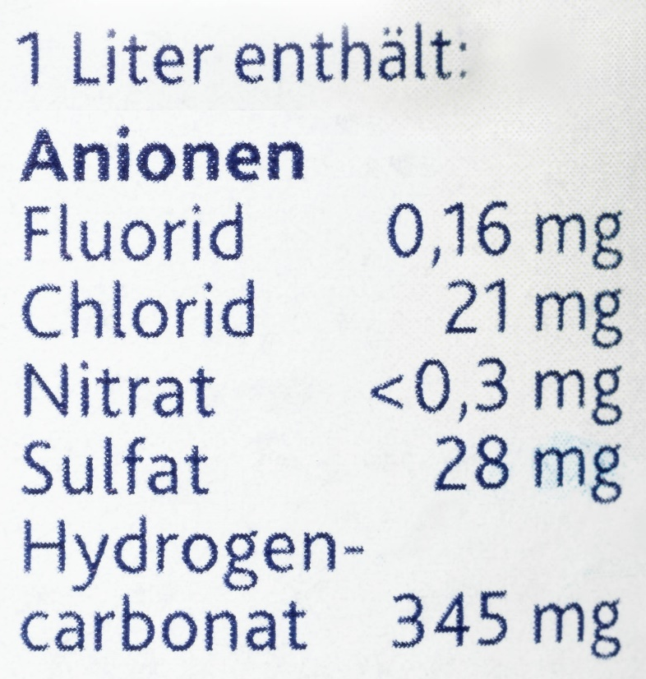
Wo stecken die Fluoride drin?
Wissenswert
Trinkwasser (Der Fluoridgehalt beim Trinkwasser in Deutschland beträgt meist 0,3 mg/l, mit regionalen Ausnahmen)
      Mineralwasser (unterschiedliche Fluoridkonzentrationen)
      fluoridiertes Speisesalz
      schwarzer und grüner Tee
      Vollkornprodukte
      Seefische
Fotos: LAGZ Bayern
5

Slide 6
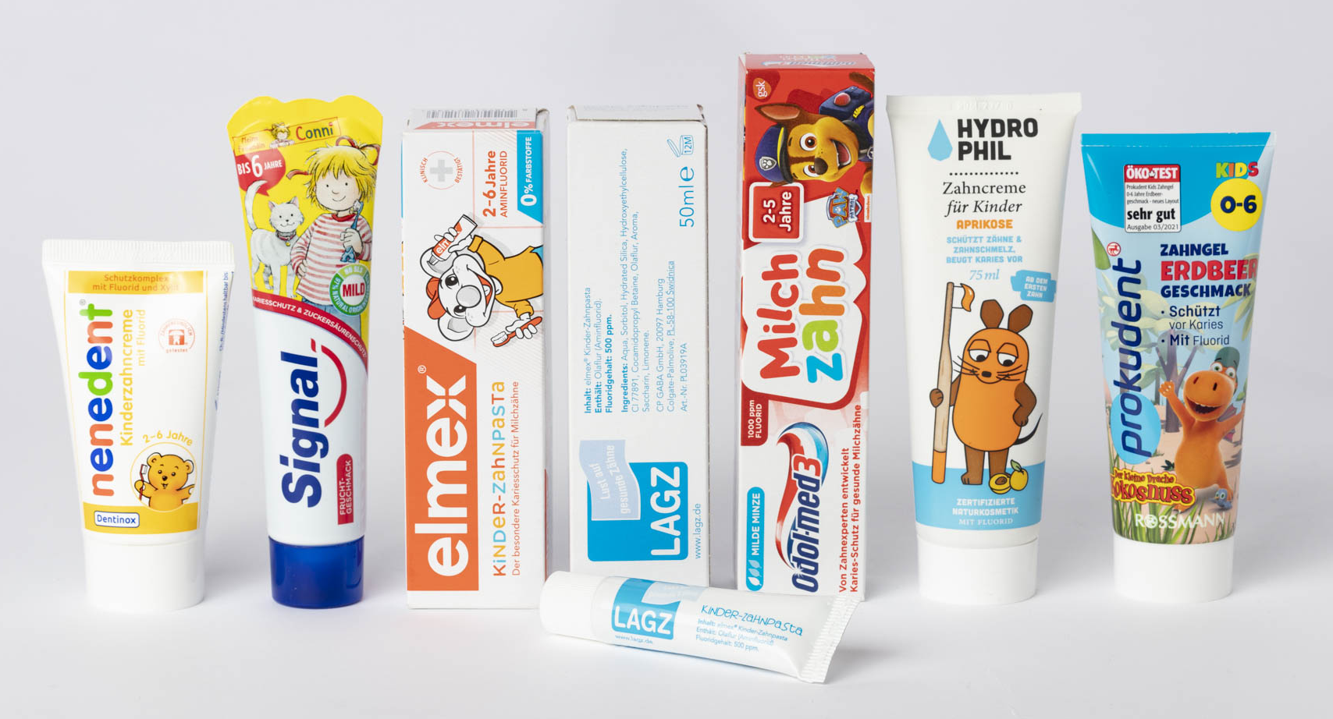
Wo stecken die Fluoride drin?
Genaue Dosierung beachten!
Kinderzahnpasten enthalten 1.000 ppm Fluorid
Empfohlen ab dem ersten Milchzahn bis zum 6. Lebensjahr
Sorgfältige Fluoridanamnese beim Zahnarzt notwendig
Genaue Dosierung beachten (Reiskorn/Erbsengröße)
Foto: LAGZ Bayern
6

Slide 7
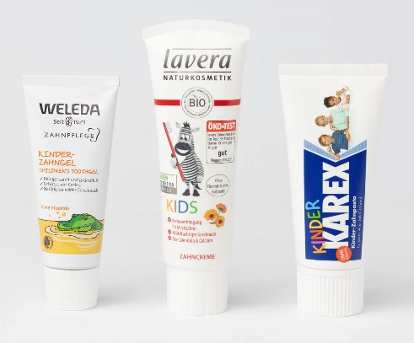
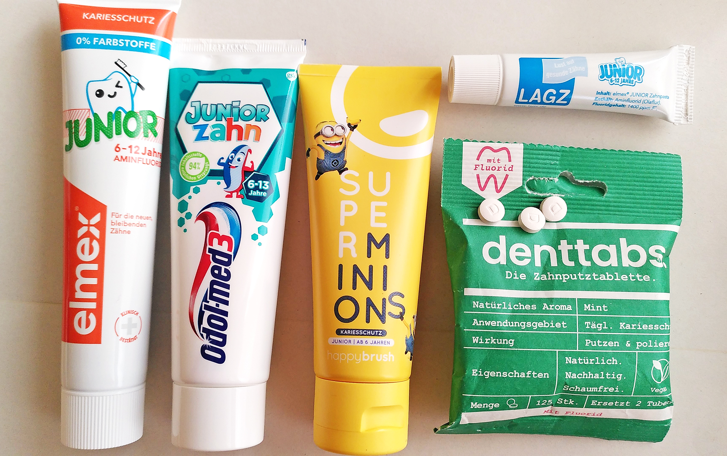
Wo stecken die Fluoride drin?
Juniorzahnpasten enthalten 1.000 – 1.450 ppm Fluorid
(gleicher Fluoridgehalt wie bei Zahnpasten für Erwachsene)
Kindgerechter, milder Geschmack
Empfohlen für das Alter 6-13 Jahre
Zahnputztabletten mit Fluorid als plastikfreie Verpackungsalternative
Fotos: LAGZ Bayern
Zahnpasta ohne Fluorid – eine Alternative???
7

Slide 8

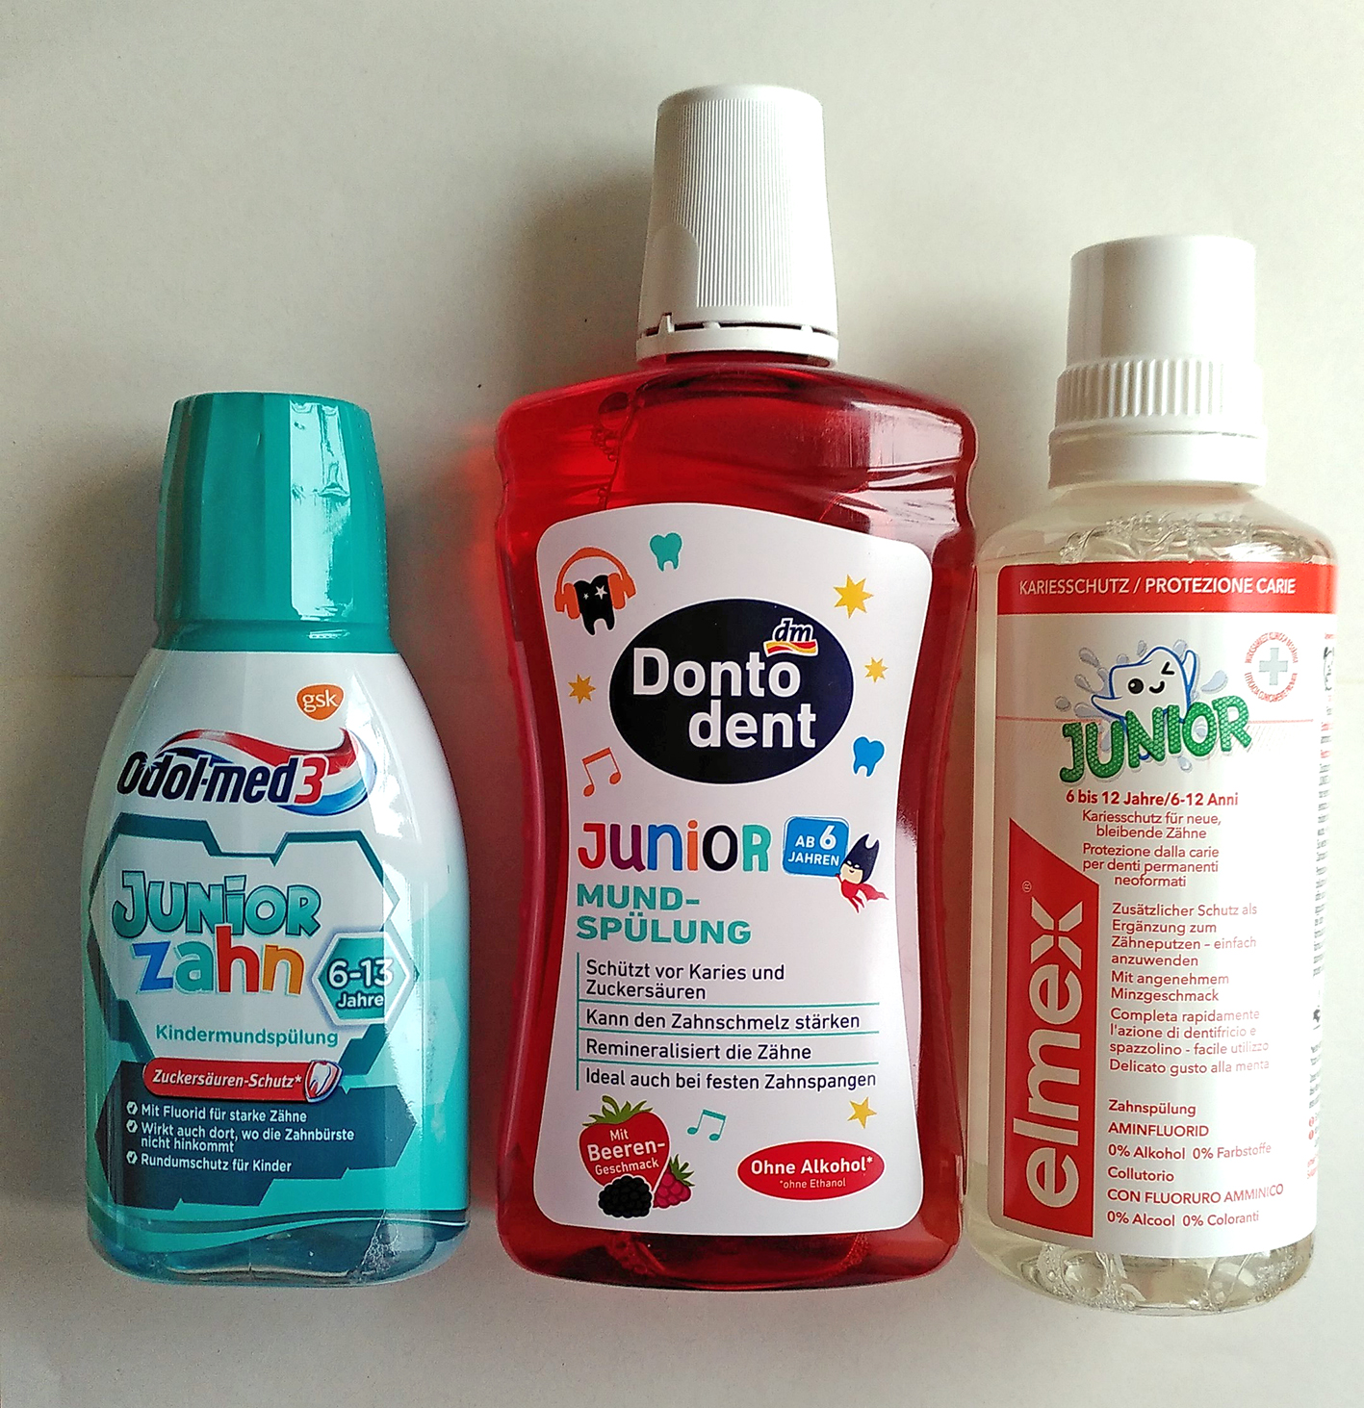
Wo stecken die Fluoride drin?
Mundspüllösungen
Als Ergänzung zum täglichen Zähneputzen
Ab 6 Jahren geeignet
Mundspüllösungen
ersetzen nicht das Zähneputzen!
Foto: LAGZ Bayern
8

Slide 9
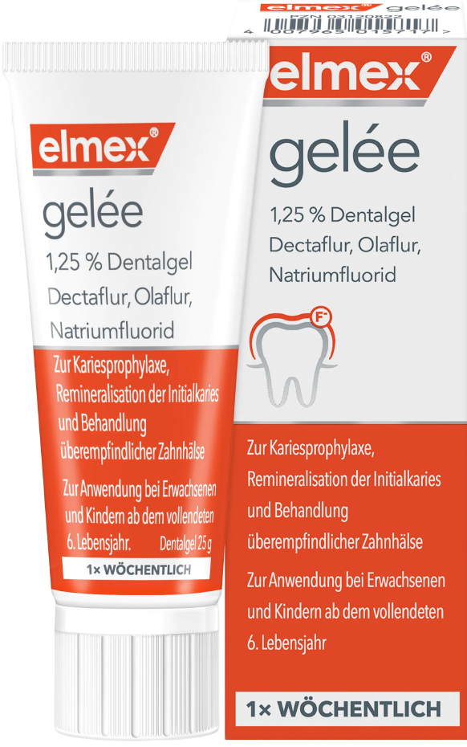
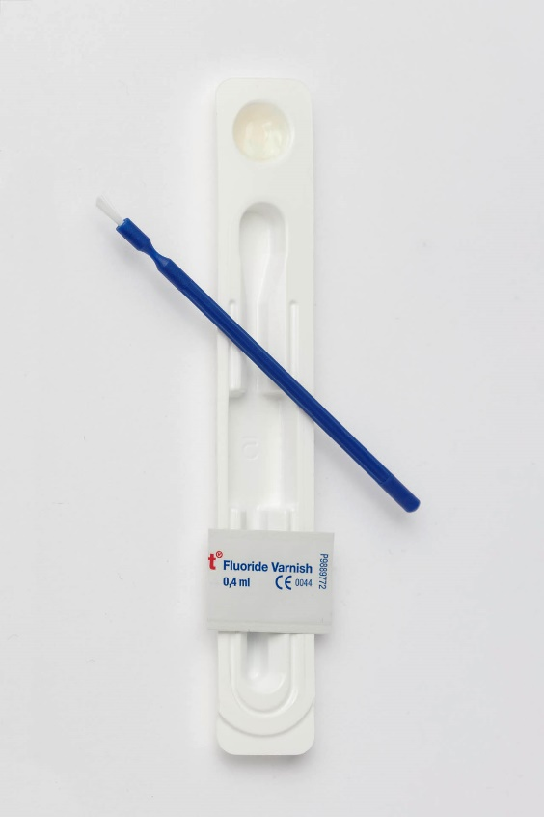
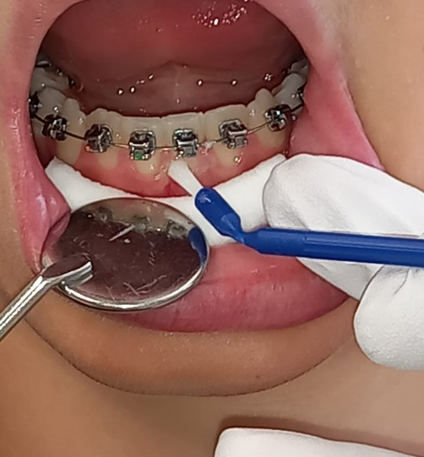
Wo stecken die Fluoride drin?
Fluorid-Gelée
1 x wöchentlich zur Schmelzreifung und Intensivfluoridierung
Fluorid-Lack
In der Zahnarztpraxis als Abschluss des Prophylaxeprogramms mindestens 2 x im Jahr
Fotos: LAGZ Bayern
9

Slide 10
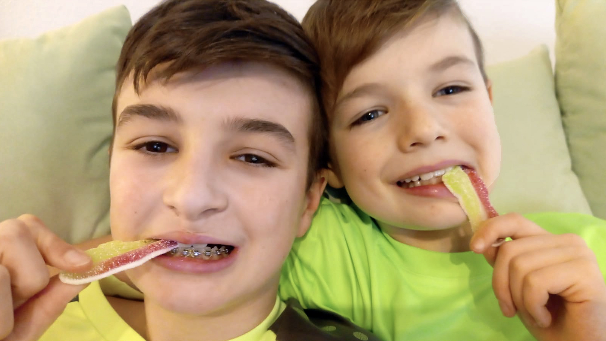
Warum brauchen Kinderzähne Fluorid?
Zucker und Säure spielen eine große Rolle.
Kinder putzen nicht 100 % gründlich.
der Schmelz der neu durchgebrochenen Zähne muss erst nachreifen.
Kinder tragen oft Zahnspangen.
Foto: LAGZ Bayern
10

Slide 11
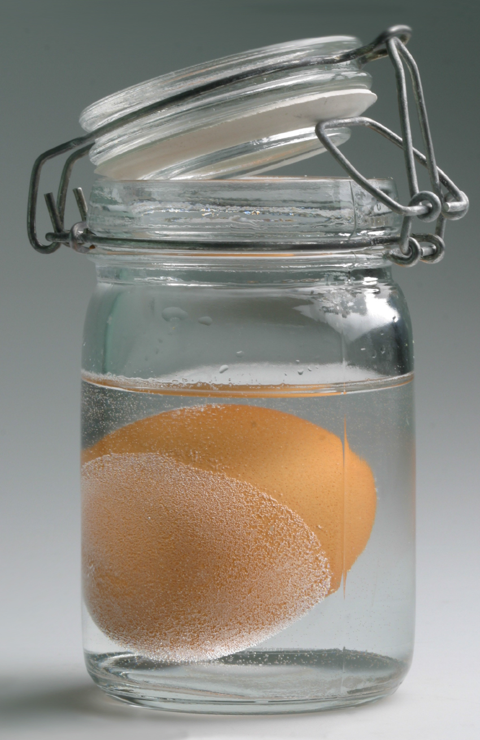
Wie wirkt Fluorid auf den Zahnschmelz?
Fluoride – ein Schlüsselfaktor in der Kariesvorbeugung
  Fluorid
  bildet einen Schutzmantel um die Zähne
  stärkt den Zahnschmelz
  erhöht die Widerstandsfähigkeit gegen Säuren
  hemmt den Stoffwechsel der Bakterien
Der Eierversuch verdeutlicht die Wirkung des Fluorids
Foto: LAGZ Bayern

Slide 12
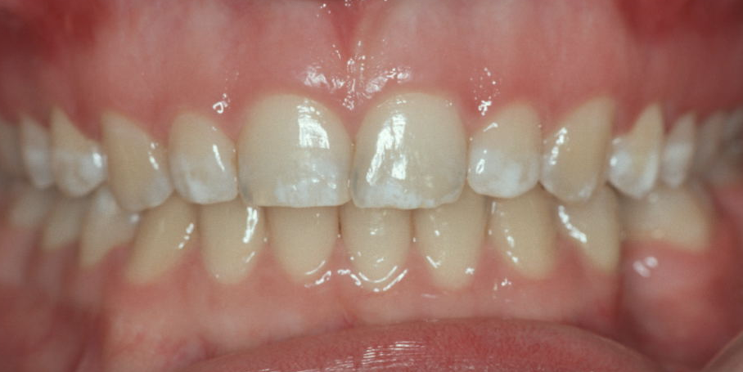
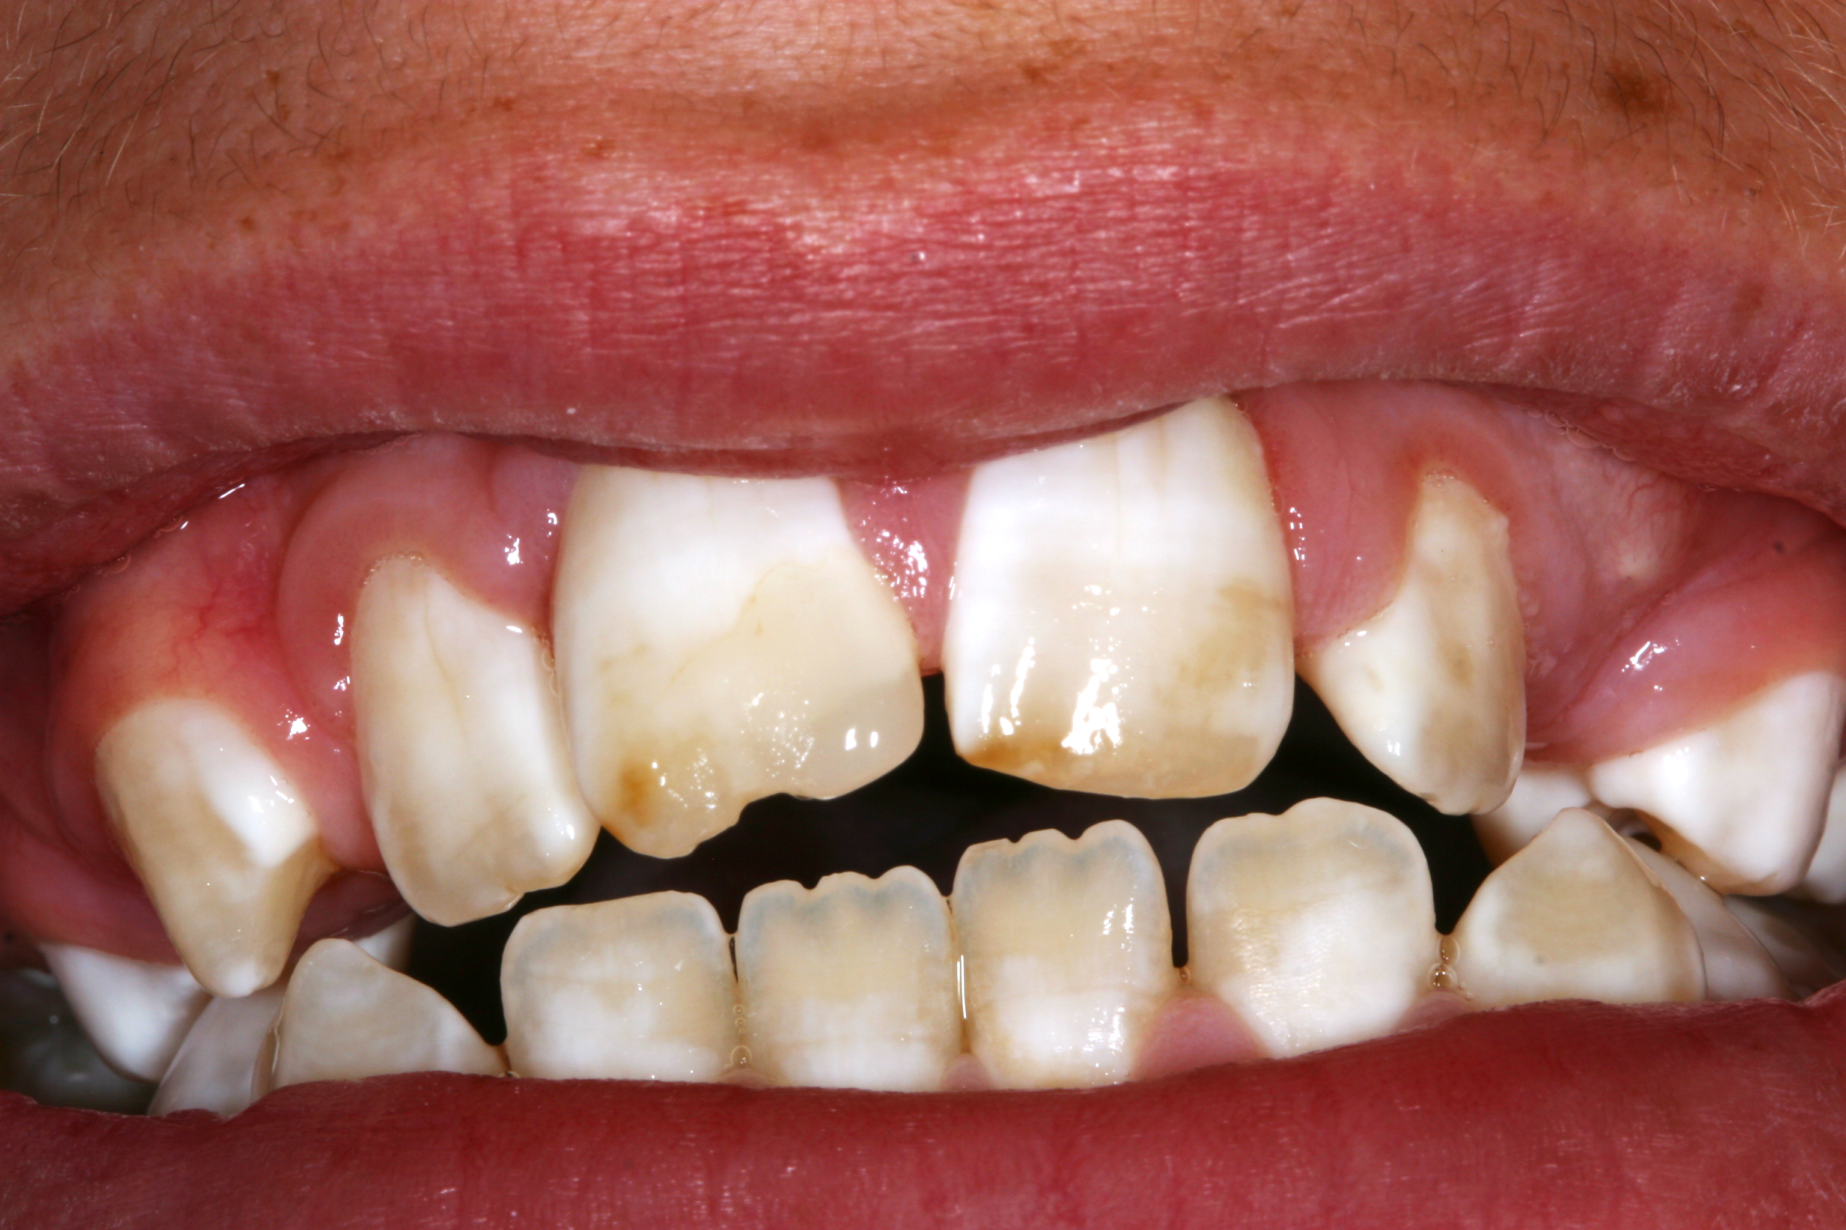
Nebenwirkung von Fluoriden – alles eine Frage der Dosierung
Auf die Dosierung kommt es an!
Die Ursache einer Fluorose ist eine Fluoridüberdosierung im Kleinstkindesalter während der Phase der Zahnentwicklung.
Fotos: LAGZ Bayern
Leichte Form der Fluorose
Schwere Form der Fluorose

Slide 13
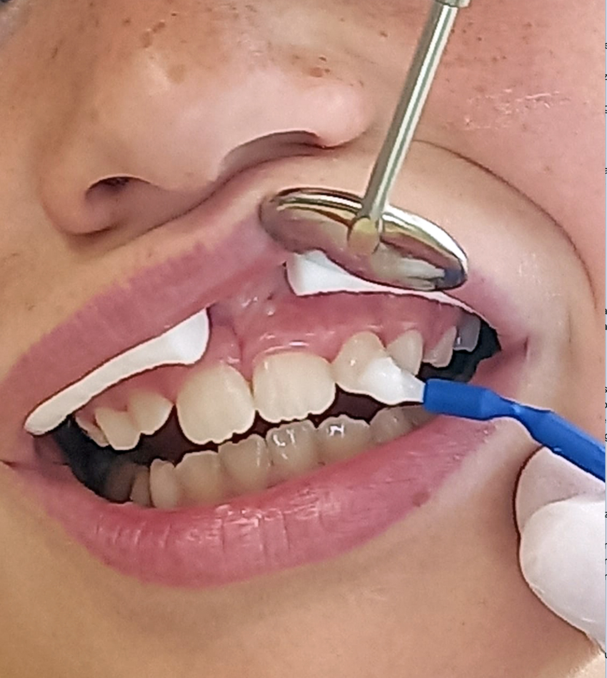
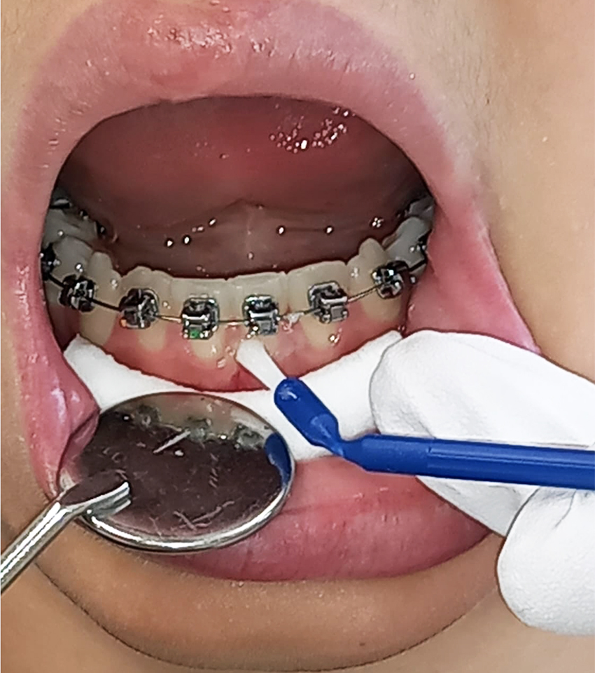
Empfehlungen für die Fluoridanwendung zur Zahnschmelzhärtung
2-3 x tägliches Putzen mit fluoridhaltiger Junior-/Erwachsenen-Zahnpasta
Fluoridierte Mundspülungen als Ergänzung zum täglichen Zähneputzen
Wöchentliche Anwendung eines höher dosierten Fluoridpräparates (z.B. elmex® gelée)
2 x im Jahr lokale Fluoridierung in der Zahnarztpraxis
Bei Kariesrisikokindern, z.B. mit Kreidezähnen, sogar 4 x im Jahr!
Fotos: LAGZ Bayern

Slide 14
Haben Sie noch Fragen?
14

Slide 15


Denken Sie daran …
Fluoride – nachweislich wirksamer Schutz gegen Karies
Juniorpasten haben den gleichen Fluoridgehalt wie Zahnpasten für Erwachsene.
Fluorid – der Schmelzverstärker
Die bleibenden Zähne brauchen ein Leben lang Fluorid.
Foto: pressmaster / Freepik
15

